Slide 1
Prioritná os: Vzdelávanie
Špecifický cieľ: 1.2.1 Zvýšiť kvalitu odborného vzdelávania a prípravy reflektujúc potreby trhu práce
Prijímateľ: Stredná odborná škola drevárska a stavebná Krásno nad Kysucou
Názov projektu: Zvyšovanie kľúčových kompetencií žiakov v Strednej odbornej škole drevárskej a stavebnej v Krásne nad Kysucou s ohľadom na moderné technológie a potreby trhu práce
Kód projektu ITMS2014+: NFP312010AGX2
Názov pedagogického klubu: Administratívny štýl v praxi

Slide 2
Zápisnica

Slide 3
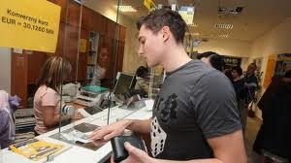
VEREJNÁ KOMUNIKÁCIA
PÍSOMNÁ
sa využíva v administratívnom štýle
jej hlavným cieľom je informovať adresáta, a to stručne, vecne a presne
riadi sa stanovenými normami, ktoré obsahujú pravidlá písania a úpravy úradných písomností
jej typickým znakom je stereotypná forma

Slide 4
Zápisnica
dokument o priebehu schôdzky a diskusie,
o rokovaní pracovného kolektívu a pod.
umožňuje systematickú kontrolu práce a plnenia úloh (uznesení)
ak má porada jednoduchší program, je efektívne robiť iba stručný zápis, v ktorom je zaznamenaný problém, jeho riešenie a termín splnenia
pri oficiálnych rokovaniach a súdnych procesoch sa používa protokol, ktorý sa odlišuje od zápisnice tým, že je obšírnejší, podrobnejší (zaznamenáva aj doslovné výpovede), obsahuje viac dokladov, materiálu (prílohy)

Slide 5
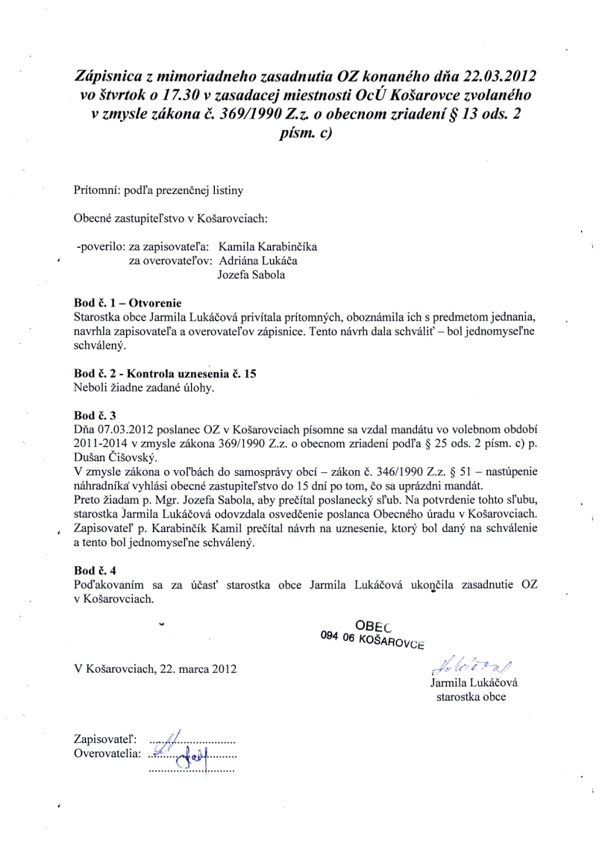
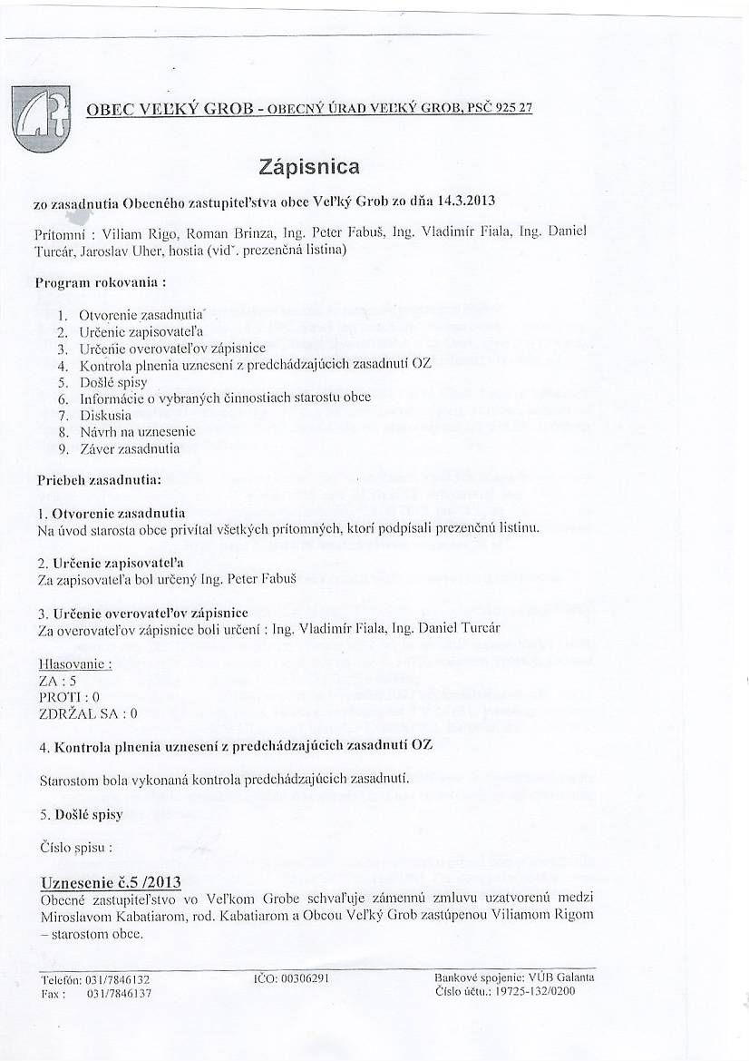
Zápisnica vnútropodniková písomnosť, ktorej úlohou je, napr. zaznamenať priebeh schôdze, porady...

Slide 6
Zápisnica
V zápisnici zaznamenávame priebeh schôdzky a závery z diskusie. Zápisnica informuje o činnosti organizácie a umožňuje kontrolu, či sa uznesenia splnili.

Slide 7
Zápisnica musí obsahovať tieto údaje:
Názov organizácie, druh schôdzky alebo porady
Zoznam účastníkov
Program schôdzky
Uznesenia s určením termínu ich splnenia
Dátum budúcej schôdzky s programom
Podpis zapisovateľa

Slide 8
ZÁPISNICA
zo schôdzky...
Schôdzka sa konala (kedy a kde)
Prítomní: viď prezenčnú listinu
Schôdzku viedol...
Program:...
Priebeh schôdzky:...
Uznesenia:...
Zapísal:...

Slide 9
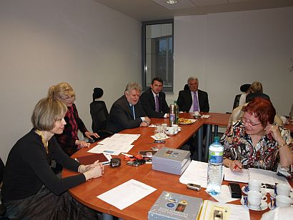
Zápisnica
je podrobný (nie doslovný) záznam priebehu rokovania
je dokumentárny útvar administratívneho štýlu
má formát A4, alebo sa píše do knihy zápisníc, ktorá má očíslované strany – zabráni manipulácii
sa archivuje
je stručná, prehľadná – výpis zo zápisnice

Slide 10
Kompozícia zápisnice
1. Úvodná rámcová časť
názov dokumentu (vycentrovanie)
dátum a miesto, kde sa zasadanie konalo (začíname písať od ľavej zvislice)
počet a podpisy zúčastnených (často sa prikladá prezenčná listina)
program schôdze (v bodoch označených číslicou)

Slide 11
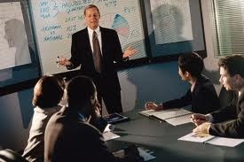
Ukážka:
Zápisnica
zo zasadnutia Študentského parlamentu pri SOU, Severná 65, Nové Zámky, ktoré sa konalo dňa 5.4.2011 v budove školy
Prítomní: podľa priloženej prezencie
Program: 1. Otvorenie
2. Kontrola plnenia uznesení
3. Referát o činnosti Nadácie My ´96
4. Návrh zmien v školskom poriadku
5. Diskusia
6. Uznesenie
7. Záver

Slide 12
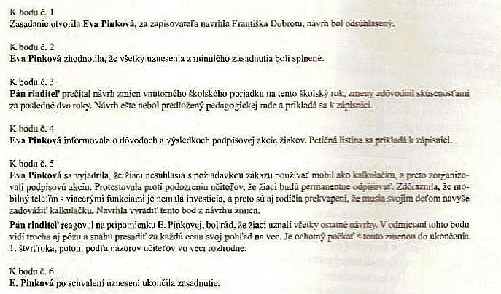
2. Vlastný text zápisnice
stručný záznam priebehu rokovania (podľa jednotlivých bodov)
Ukážka:

Slide 13
3. Uznesenia
rozčleňujú sa do troch častí:
Berie sa na vedomie (účastníci prijímajú informáciu),
Schvaľuje (účastníci súhlasia s predloženými návrhmi, dokumentmi),
Ukladá (účastníci poverujú konkrétnu osobu termínovanou úlohou).
4. Záverečná rámcová časť
dátum a miesto zapísania a meno zapisovateľa
meno overovateľa obsahu záznamu (zvyčajne predsedu organizácie, triedy ap.)

Slide 14
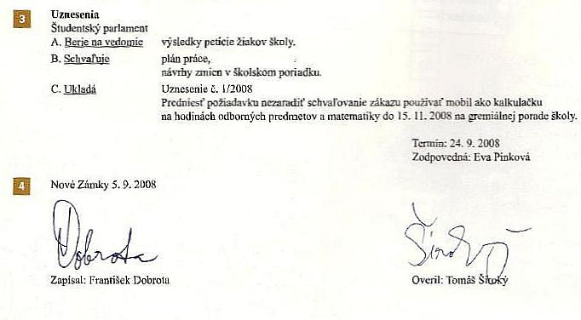
Ukážka:

Slide 15
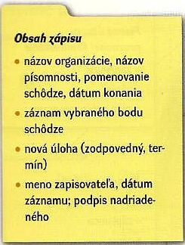
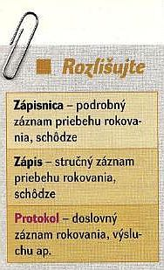
Zápis
je stručné zachytenie priebehu schôdze, je oveľa stručnejší než zápisnica. Uvádza kompletný program schôdze, ale podrobnejšie zaznamenáva iba body, ktoré sú závažné a z ktorých vyplynuli nové úlohy.

Slide 16
Z á p i s n i c a z ustanovujúceho zasadnutia najvyššieho orgánu občianskeho združenia
Občianske združenie
Názov: ...............................................
Sídlo: ...............................................
IČO: ...............................................
(ďalej len „Občianske združenie“)
Miesto konania : sídlo Občianskeho združenia
Dátum a čas konania : ...............................................
Začiatok o 08:00 hod,
Koniec o 09:00 hod.
Prítomní:
Meno a priezvisko: ...............................................
Adresa trv. bydliska: ...............................................
Dátum narodenia: ...............................................
Rodné číslo: ...............................................
Meno a priezvisko: ...............................................
Adresa trv. bydliska: ...............................................
Dátum narodenia: ...............................................
Rodné číslo: ...............................................
Meno a priezvisko: ...............................................
Adresa trv. bydliska: ...............................................
Dátum narodenia: ...............................................
Rodné číslo: ...............................................

Slide 17
Program: 1. Otvorenie a prijatie prvých členov
2. Voľba orgánov Občianskeho združenia
3. Záver
AD 1. (Otvorenie)
Člen prípravného výboru Občianskeho združenia, ktorý bol oprávnený v mene Občianskeho združenia konať pred jeho vznikom poďakoval členom prípravného výboru za doteraz vykonané činnosti, privítal všetkých prítomných a informoval ich o právnych náležitostiach spojených s registráciou Občianskeho združenia. Ďalej informoval prítomných o prvých žiadostiach o členstvo v Občianskom združení a navrhol ich schválenie.

Slide 18
uznesenie č. 1
Najvyšší orgán Občianskeho združenia prijíma za prvých členov nasledovné osoby:
1. člen
Meno a priezvisko: ...............................................
Adresa trv. bydliska: ...............................................
Dátum narodenia: ...............................................
Rodné číslo: ...............................................
2. člen
Meno a priezvisko: ...............................................
Adresa trv. bydliska: ...............................................
Dátum narodenia: ...............................................
Rodné číslo: ...............................................
3. člen
Meno a priezvisko: ...............................................
Adresa trv. bydliska: ...............................................
Dátum narodenia: ...............................................
Rodné číslo: ...............................................
Uznesenie č. 1 bolo prijaté v pomere hlasov takto :
za : 100%, proti : 0%, zdržal sa : 0%

Slide 19
AD 2. (Voľba orgánov združenia)
Na návrh člena Občianskeho združenia bolo prijaté
uznesenie č. 2
Najvyšší orgán Občianskeho združenia:
Zvolil do jednotlivých funkcií Občianskeho združenia nasledovné osoby:
Štatutárny orgán Občianskeho združenia:
Meno a priezvisko: ...............................................
Adresa trv. bydliska: ...............................................
Dátum narodenia: ...............................................
Rodné číslo: ...............................................
Funkcia vzniká dňom konania tohto zasadnutia najvyššieho orgánu Občianskeho združenia.

Slide 20
Uznesenie č. 2 bolo prijaté v pomere hlasov takto:
za : 100%, proti : 0%, zdržal sa : 0%
AD 3. (Záver)
Na záver nový štatutárny orgán Občianskeho združenia o 09:00 hod. poďakoval prítomným za účasť a rokovanie uzavrel.
člen
Meno a priezvisko: ...............................................
Podpis: _______________________
člen
Meno a priezvisko: ...............................................
Podpis: _______________________
člen
Meno a priezvisko: ...............................................
Podpis: ____

Slide 21
Ďakujem za pozornosť! Mgr. Mária Gavenčiaková

